Slide 1
Politique de l’espoir en Israel 2026

Slide 2
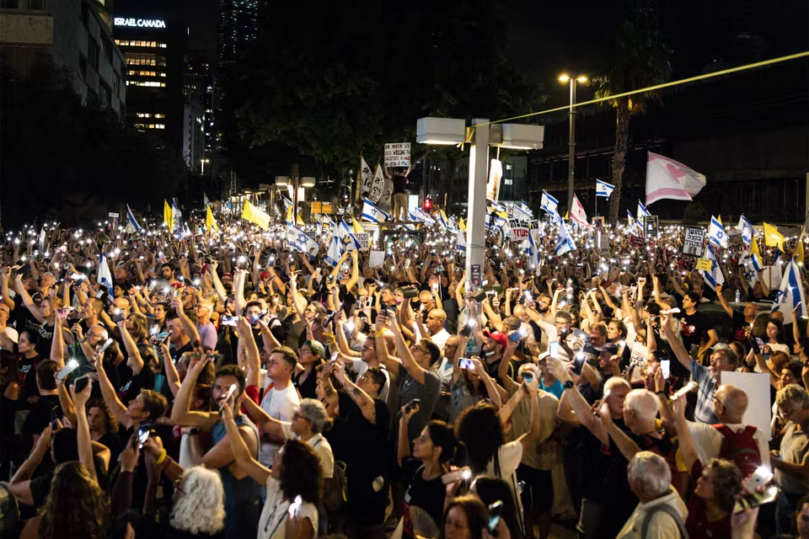

Slide 3
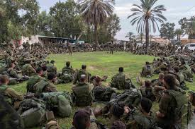
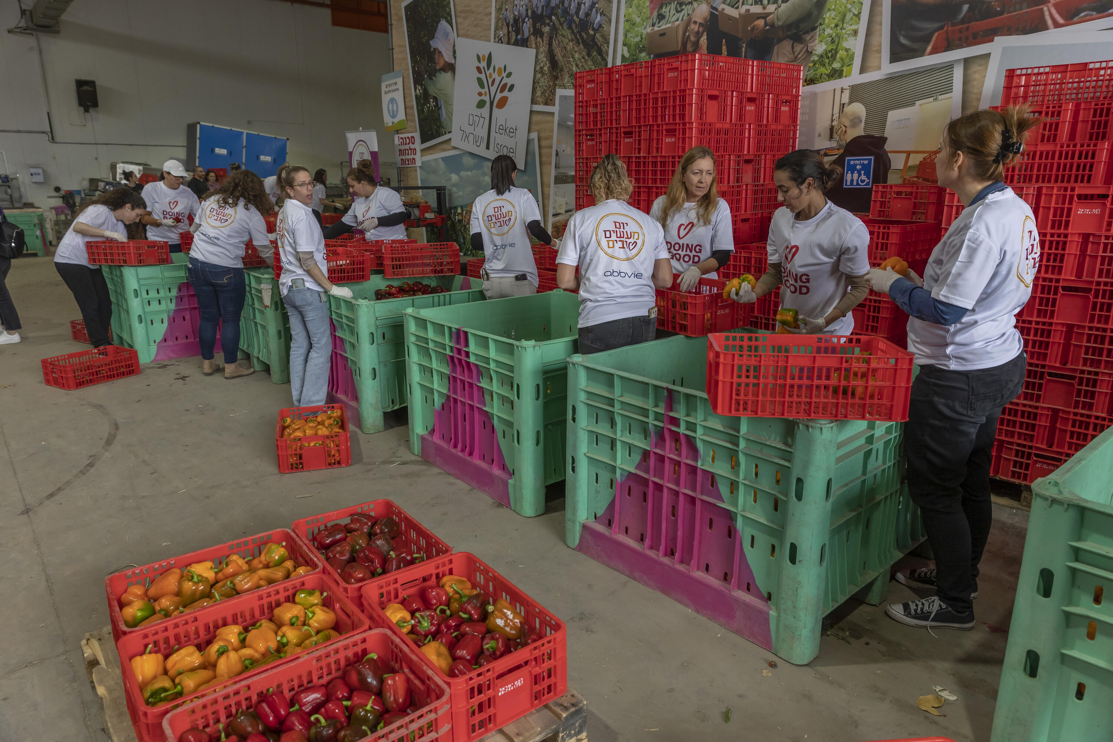
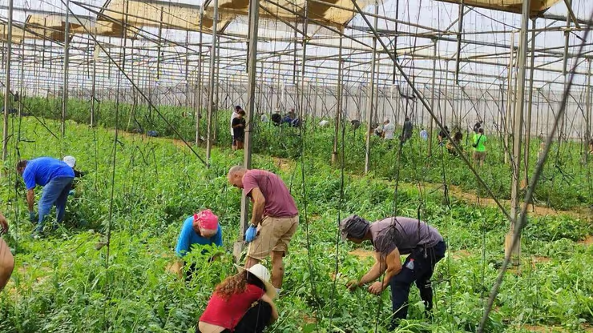

Slide 4
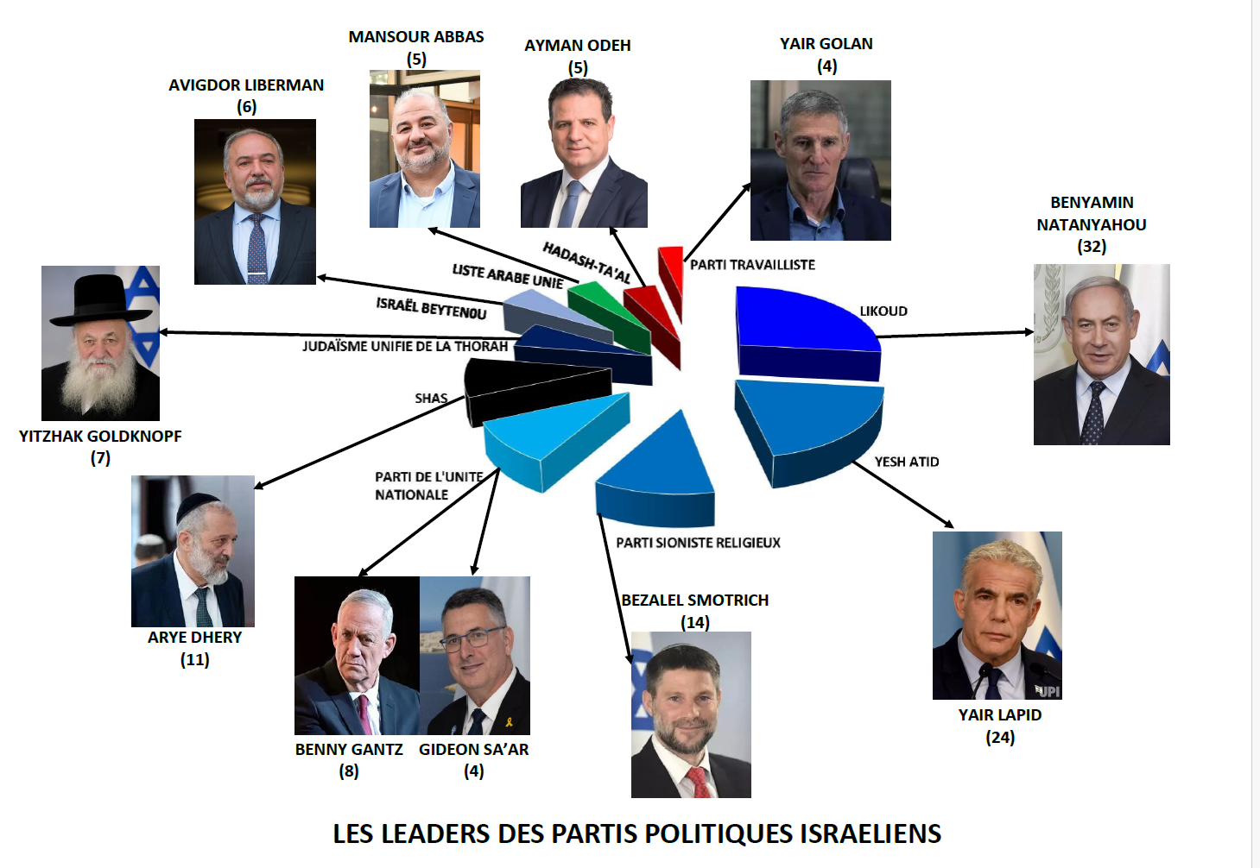

Slide 5
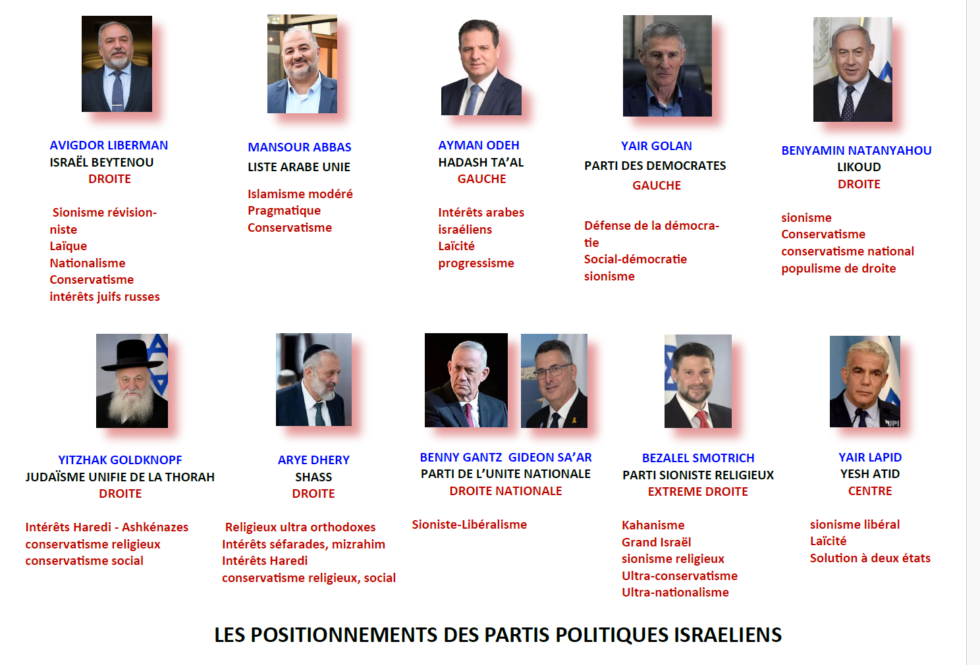

Slide 6
Le système électoral israélien
En résumé :
• Les Israéliens votent pour une liste nationale.
• Les partis sous 3,25 % des votants sont éliminés.
• Les 120 sièges sont répartis proportionnellement.
• Les sièges sont attribués par la méthode Bader-Ofer.
• Le bloc qui rassemble 61 sièges ou plus peut former un gouvernement
• C'est l'un des systèmes proportionnels les plus représentatifs au monde, mais aussi l'un de ceux qui rendent les coalitions gouvernementales les plus indispensables

Slide 7
l'élection à venir se présente comme un référendum indirect sur l'ère Netanyahou et sur la capacité d'Israël à se reconstruire politiquement après les profondes secousses provoquées par le 7 octobre et la guerre qui a suivi.

Slide 8
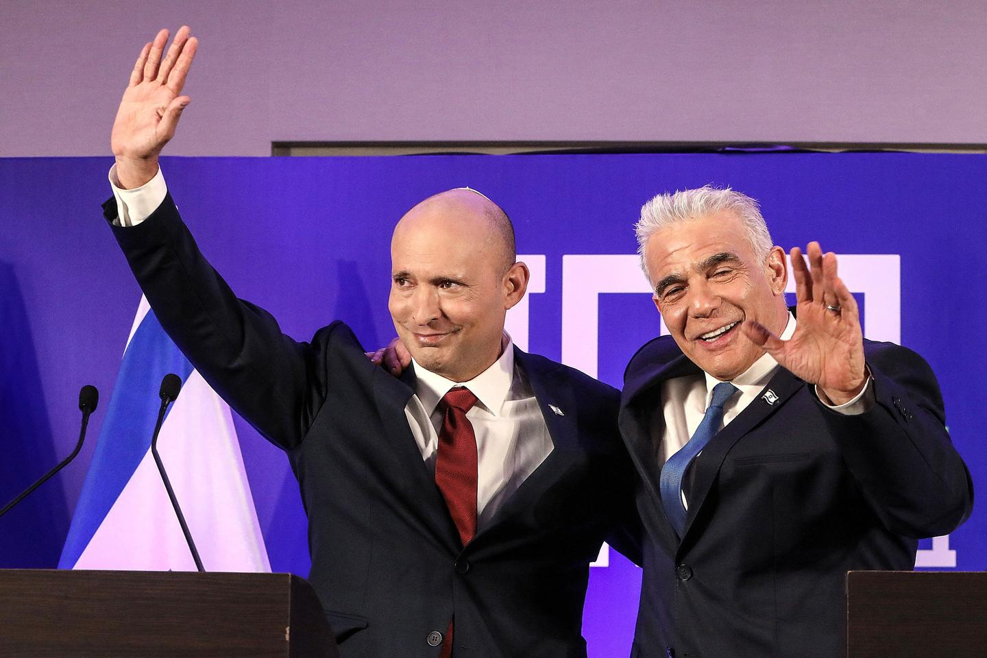
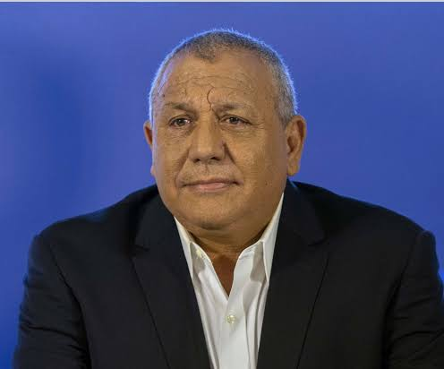
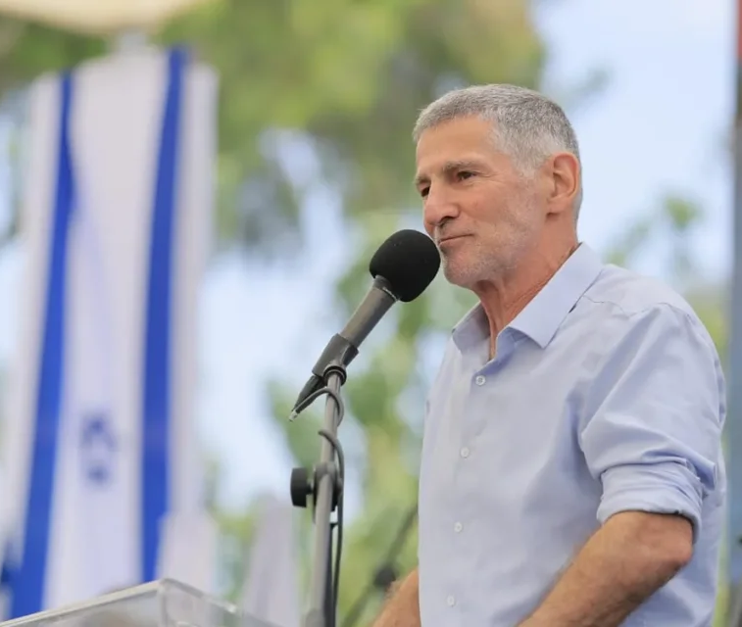
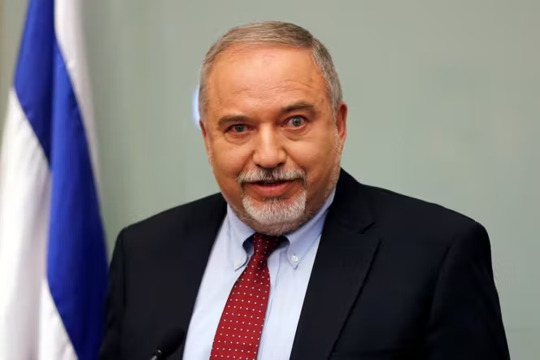
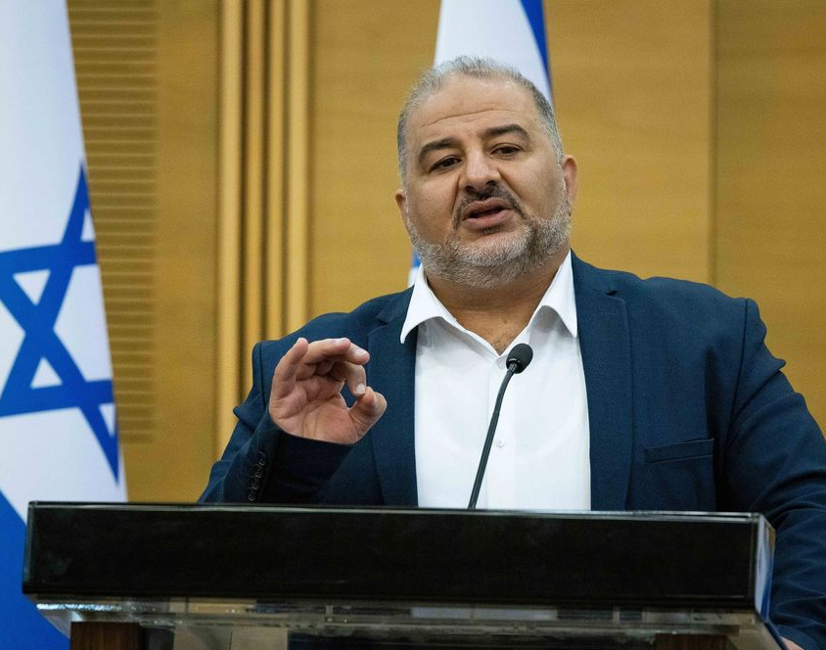
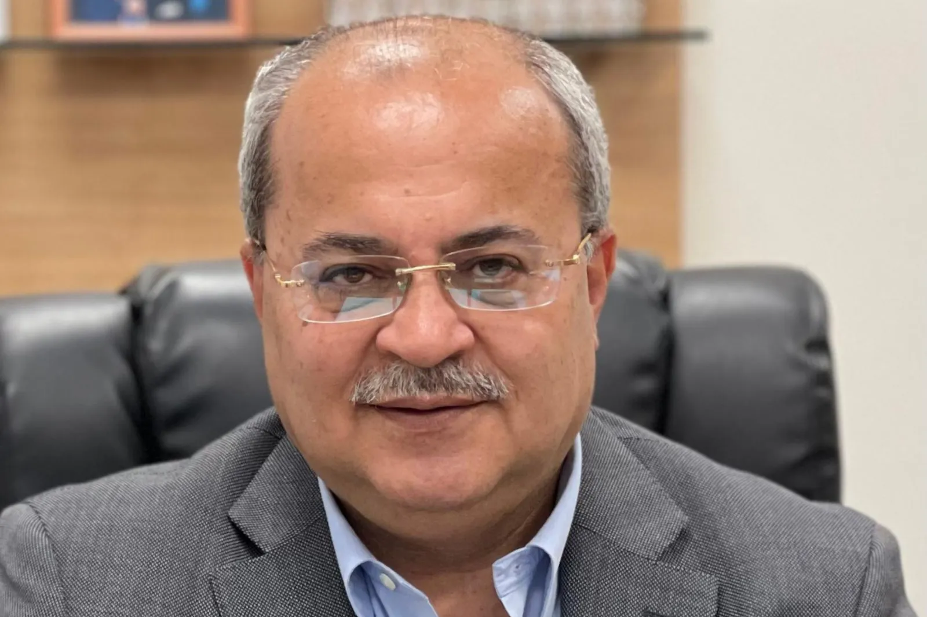
L'espoir: l’opposition commence à se coordonner

Slide 9
אין לי ארץ אחרת
גם אם אדמתי בוערת
רק מילה בעברית חודרת
אל עורקיי,
אל נשמתי
בגוף כואב, בלב רעב
כאן הוא ביתי
לא אשתוק,
כי ארצי
שינתה את פניה
לא אוותר לה
אזכיר לה
ואשיר כאן באוזניה
עד שתפקח את עיניה
אין לי ארץ אחרת
גם אם אדמתי בוערת
רק מילה בעברית חודרת
אל עורקיי, אל נשמתי
בגוף כואב, בלב רעב
כאן הוא ביתי
לא אשתוק,
כי ארצי
שינתה את פניה
לא אוותר לה
אזכיר לה
ואשיר כאן באוזניה
עד שתפקח את עיניה
EIN LI ERETZ ACHERET | JE N'AI PAS D'AUTRE PAYS
Ein li eretz acheret Gam im admati bo'eret Rak mila be'ivrit choderet el orkai el nishmati - Beguf ko'ev, belev ra'ev Kan hu beiti -- Lo eshtok ki artzi shinta et paneha Lo avater lehazkir la Ve'ashir kan be'ozneha Ad shetiftach et eineha Ein li eretz acheret Gam im admati boeret Rak mila beivrit hoderet el orkai el nishmati Beguf koev, belev raev Kan hu beiti -- Lo eshtok ki ertzi shinta et paneha Lo avater lehazkir la Veashir kan beozneha Ad shetiftah et eineha Ein li eretz aheret Ad shetihadesh yameha Ad shetiftah et eineha Ein li eretz aheret Gam im admati boeret Rak mila beivrit hoderet el orkai el nishmati Beguf koev, belev raev Kan -- hu beiti Beguf Koev, Belev Raev Kan - Hu Beiti | Je n'ai pas d'autre pays, même si ma terre est en flammes. Un seul mot en hébreu me transperce les veines et l'âme : « Avec un corps douloureux, avec un cœur affamé, voici ma maison. » Je ne resterai pas silencieux parce que mon pays a changé de visage. Je ne cesserai de le lui rappeler et de chanter à ses oreilles jusqu'à ce qu'il ouvre les yeux. Je n'ai pas d'autre patrie, même si ma terre est en flammes. Un seul mot en hébreu me transperce les veines et l'âme. Le corps meurtri, le cœur affamé, voici ma maison. Je ne me tairai pas, car ma terre a changé de visage. Je ne cesserai de le lui rappeler , de chanter à ses oreilles jusqu'à ce qu'elle ouvre les yeux. Je n'ai pas d'autre patrie, jusqu'à ce qu'elle retrouve sa gloire passée. Jusqu'à ce qu'elle ouvre les yeux. Je n'ai pas d'autre patrie, même si ma terre est en flammes. Un seul mot en hébreu me transperce les veines et l'âme. Le corps meurtri, le cœur affamé, voici ma maison. Le corps meurtri, le cœur affamé, voici ma maison.

